Slide 1
Naum Azeredo

Slide 2
C++ STL
Standard Template Library
Conjunto de funções e estruturas comuns
Legenda:
Código Link C++11

Slide 3
C++ STL
Bibliotecas mais úteis
Todas podem ser incluídas com <bits/stdc++.h>
Vector
Stack
Queue
[unordered_]set
[unordered_]map

Slide 4
Pair
Uso:
pair<tipo1, tipo2> p;
Atributos:
p.first;
p.second;
//get<pos> t;
Operadores:
Operator <
Operator ==
pair armazena um par, podendo ter tipos diferentes para os elementos do par
Os operadores de < comparam cada elementos do pair/tuple na ordem, usando o operador < de cada tipo

Slide 5
Vector
Uso:
vector<tipo> v;
Métodos:
v.push_back(valor);
v.resize(tamanho);
v.empty();
v.size();
v.clear();
Operadores:
v[index] // igual a array
Vetor de tamanho variável
Estrutura muito usada
t
t

Slide 6
Funções da STL
sort(iterator_begin, iterator_end [, comp]);
Ordena estrutura, pode dar função de comparação a ser utilizada
binary_search(iterator_begin, iterator_end, val);
Retorna booleano se val está no container
lower_bound(iterator_begin, iterator_end, val);
Iterator para primeiro elemento que não é menor que val
upper_bound(iterator_begin, iterator_end, val);
Iterator primeiro elemento que é maior que val

Slide 7
Funções da STL
swap(a, b)
Troca o conteúdo de a com b (eles devem ser do mesmo tipo)
max/min(a, b)
Retorna o maior/menor entre a e b (deve existir operator< definido para o tipo)
memset(ptr, valor_BYTE, tamanho); // CUIDADO
make_pair(a, b)
Cria um par com (a, b)

Slide 8
Bubble sort
vector<int> v = { 5, 2, 3, 12, 3 };
for (int i = 0; i < v.size(); i++)
for (int j = 0; j < v.size()-1; j++)
if (v[j] > v[j+1])
swap(v[j], v[j+1]);
for (int i = 0; i < v.size(); i++)
printf(“%d “, v[i]);
printf(“\n”);
// Output: 2 3 3 5 12
Troca posições adjacentes que estão fora de ordem
Passa na sequência N vezes comparando todos os elementos consecutivos
Complexidade: O(N^2)

Slide 9
Counting sort
vector<int> v = { 5, 2, 3, 8, 3 };
int c[V] = {}; // ou vector<int> c(V);
for (int i = 0; i < v.size(); i++)
C[v[i]]++;
// c: 0 0 1 2 0 1 0 0 1
int p = 0;
for (int i = 0; i < V; i++)
for (; c[i] != 0; c[i]--, p++)
v[p] = i;
// c: 0 0 0 0 0 0 0 0 0
// v: 2 3 3 5 8
Só pode ser usado se o intervalo dos números for pequeno (V <= 10^7)
Armazena em um vetor quantos elementos de cada valor tem no vetor original
Depois basta reconstruir o vetor original
Complexidade: O(V + N)

Slide 10
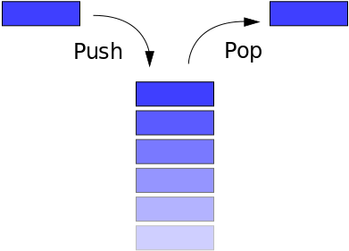
Stack
Uso:
stack<tipo> s;
Métodos:
s.push(valor);
s.pop();
s.top();
s.empty();
s.size();
Pilha
Last-In First-Out

Slide 11
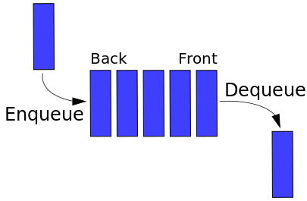
Queue
Uso:
queue<tipo> q;
Métodos:
q.push(valor);
q.pop();
q.front();
q.empty();
q.size();
Fila
First-In First-Out

Slide 12
Set
Uso:
set<tipo> s;
Métodos:
s.insert(valor);
s.erase(valor);
s.count(valor);
s.size();
s.empty();
s.clear();
s.lower_bound(valor);
s.upper_bound(valor);
set, multiset, unordered_set
Conjunto ordenado de elementos
Set não contém elementos repetidos
Multiset pode conter elementos repetidos

Slide 13
Map
Uso:
map<tipo_key, tipo_value> m;
Métodos:
m.insert({ key, value });
m.erase(key);
m.count(value);
m.size();
m.empty();
m.clear();
Operatores:
m[key] = value;
tipo_value x = m[key]; // ***
map, unordered_map
Container associativo
Mapeia uma chave (key) a um valor
***: Cuidado, isso cria a chave se ela não existir

